Slide 1
공정 결합관계 학습 기반 로봇용접 이상탐지
라벨 해상도 제약 하의 검증 설계
제6회 K-인공지능 제조데이터 분석 경진대회
② 용접기 AI 데이터셋 — 용접불량 예측 및 안정 공정조건 분석
팀명 :
발표자 :
11,939
용접점 (설명변수)
8
불량 라벨 (작업일)
0.971
합성이상 민감도
0.899
외부 실제라벨 검증

Slide 2
출제 요구사항과 데이터
지문은 세 가지를 요구한다
① 최종 품질검사 이전에
용접불량 여부를 예측하는 모델
② 주요 용접조건과
모델의 실패조건 분석
③ 불량위험을 낮추는
안정 공정조건 범위 제안
제공 데이터
Raw data 11,939행 — 용접점별 공정조건
result 23행 — 작업일 × 불량유형 집계
scaled_data.csv — 라벨 없음, 스케일링본
설비 1종 · 품목 1종 · 두께 0.7mm 고정(분산 0)
→ 착수 단계에서 라벨 구조부터 확인했다

Slide 3
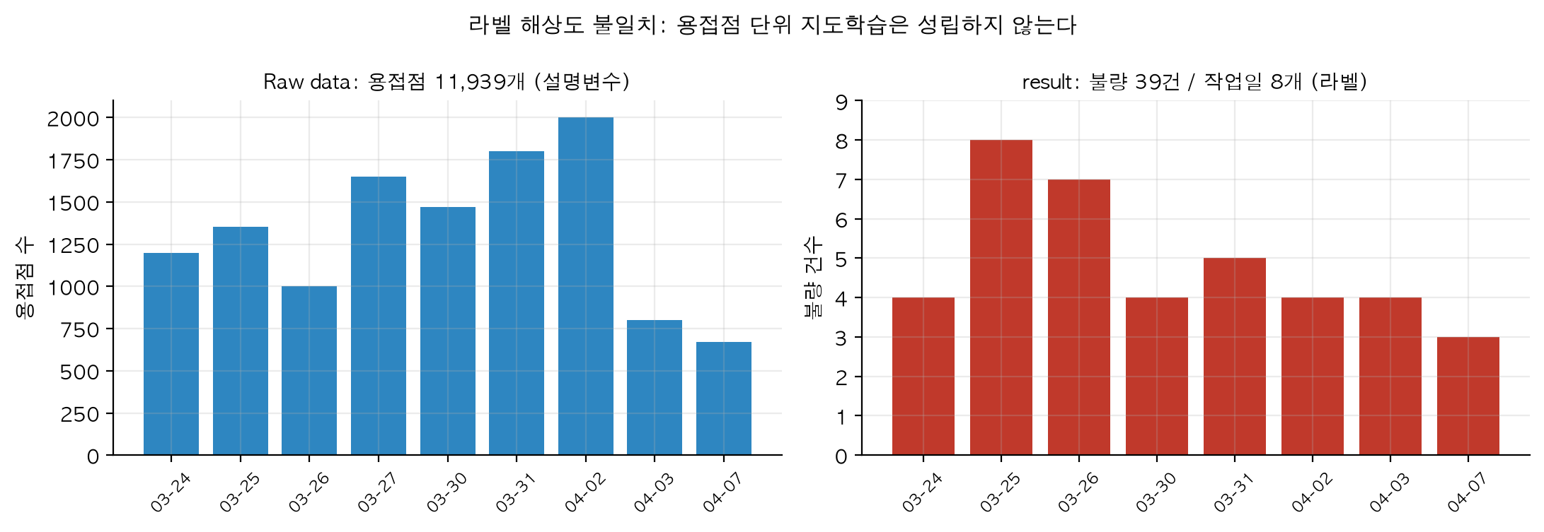
발견 1 — 용접점 단위 불량 라벨이 없다
설명변수 11,939개 vs 라벨 8개
39건
라벨 총 건수
8 작업일
라벨 유효 표본
작업일
라벨 관측단위
불가
용접점 단위 지도학습

Slide 4
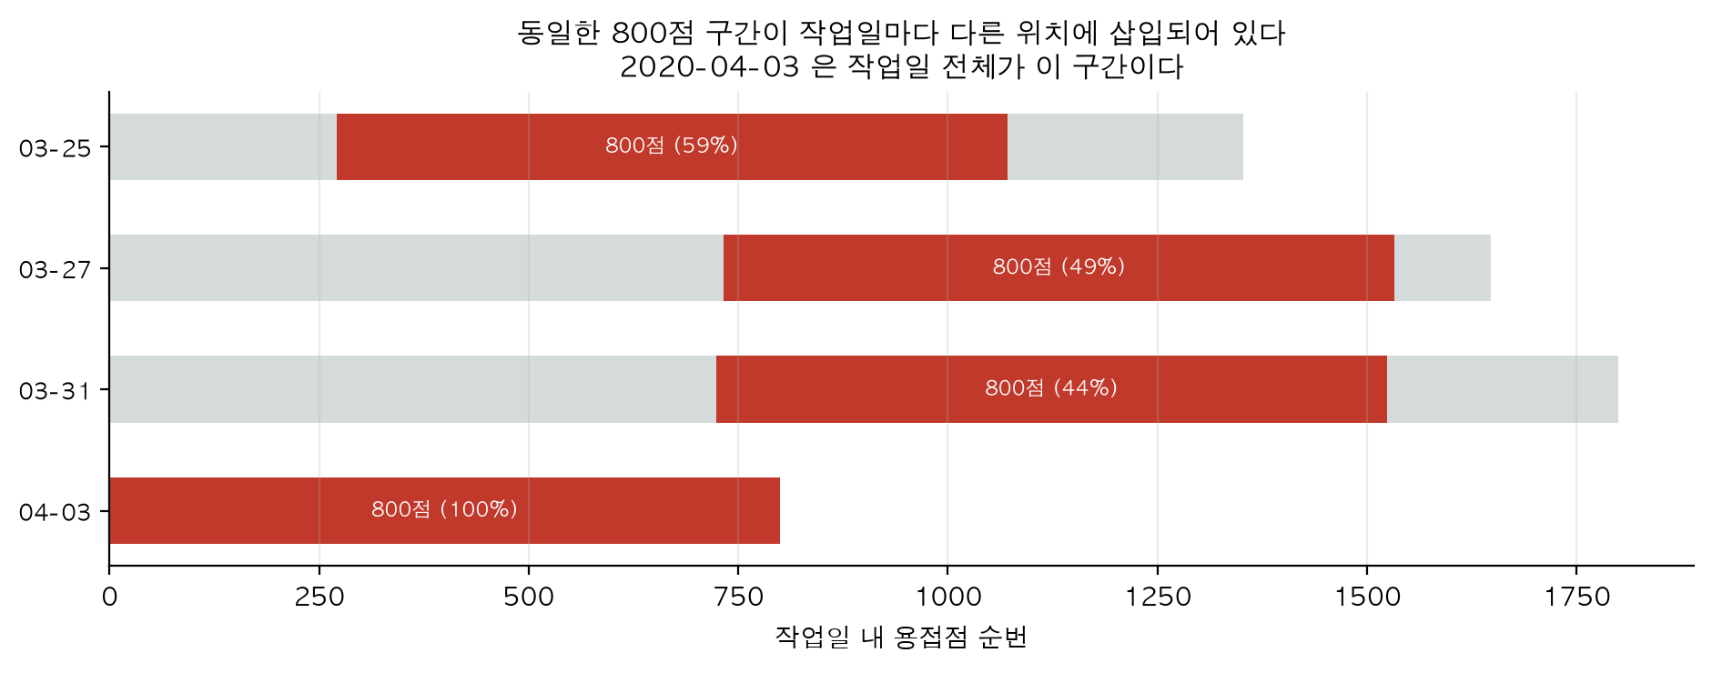
발견 2 — 800점 구간이 네 작업일에 반복
전체 데이터의 26.8%. 2020-04-03 은 작업일 전체가 이 구간이다
확인된 사실
· 사전 기준 없이 연속 일치 구간을 직접 탐색
· 일치 구간 길이 800점, 4일 해시 동일
f079d764609a5603 (6개 비교쌍 완전일치)
· 전체의 26.8% (3,200 / 11,939점)
· 2020-04-03 은 작업일 전체가 이 구간
· 반증 대조: 나머지 구간은 6쌍 전부 불일치
· 전류 0.01kA·전압 0.001V 미세값까지 동일
→ 모델 학습·평가에서 제외
800 × 4일
반복된 레코드
26.8%
전체 대비
100%
04-03 비중
구간 밖 전부 불일치
반증 대조

Slide 5
문제 재정의 — 예측 단위를 라벨 단위에 맞춘다
용접점 단위 이진분류를 강행하지 않는다
과제 A — 작업일 단위
예측 단위 작업일
목표 불량건수 예측
라벨 있음 (8일, 39건)
방법 지도학습 (Poisson 계열)
평가 Leave-One-Out CV
과제 B·C — 용접점 단위
예측 단위 용접점
목표 결합관계 이탈 탐지
라벨 없음 / 전류값은 있음
방법 이상탐지 11종 + 회귀 9종
평가 안정일 LODO + 합성이상
모형 11종 × 특징공간 3종 × 합성 이상유형 6종을 동일 조건에서 비교했다
최종 kNN 에는 A7 지속반복이상을 추가해 7유형 강건성을 점검했다

Slide 6
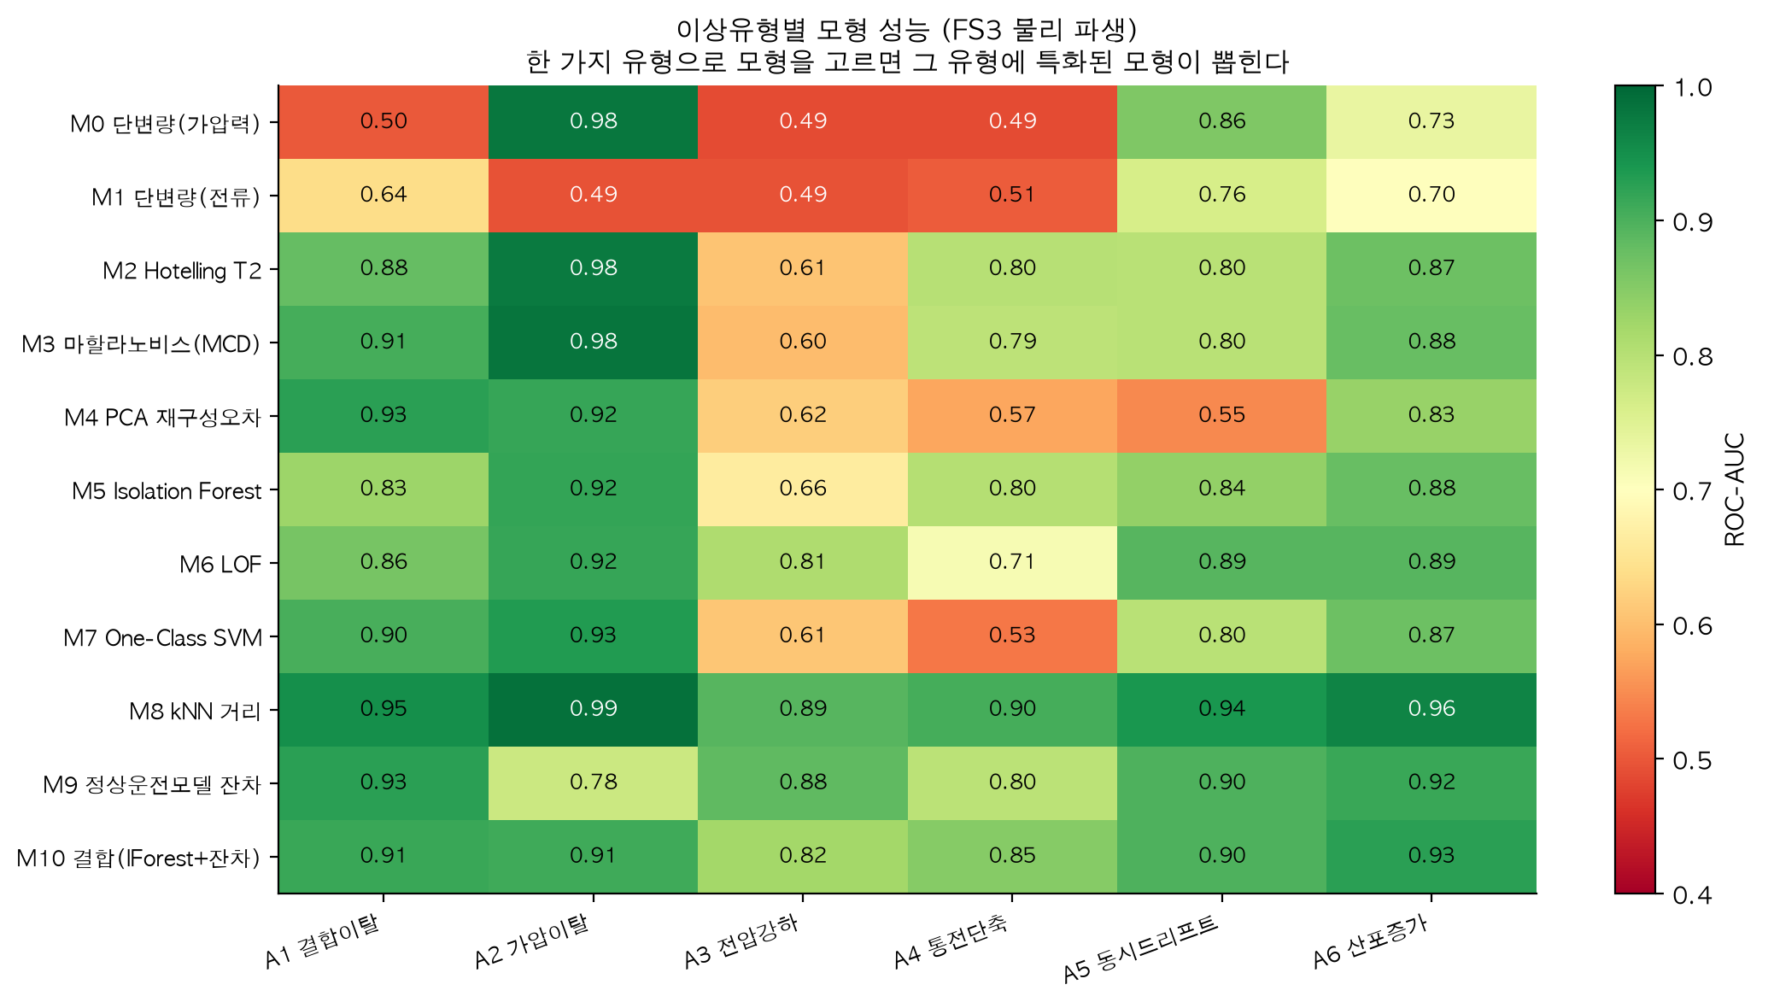
평가를 넓히자 결론이 뒤집혔다
한 가지 이상유형으로 고르면 그 유형에 특화된 모형이 뽑힌다
평가를 세 축으로 확장
이상유형 1종 → 7종
현장 고장모드를 각각 모사
특징공간 1종 → 3종
물리 파생(동저항 R, 입열 E) 포함
모형 6종 → 11종
결과
기존 공간 FS1 최악 유형 0.499
전압·통전 고장은 원리상 탐지 불가
기존 최종모형 → kNN 거리로 교체
0.892
kNN 최악 유형
0.820
기존 결합모형
0.489
단변량 기준선

Slide 7
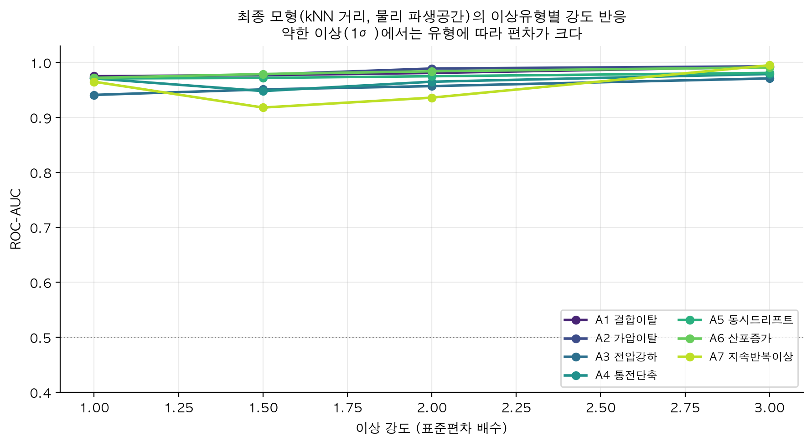
최종 모형 — 합성 고장모드 7종 전부에서 안정
kNN 거리 (k는 중첩 교차검증 선택), 물리 파생 특징공간 — 〔합성 이상〕 실제 불량 탐지율이 아니다
0.971
합성 7유형 평균
0.954
최악 유형
0.967
약한 이상(1σ) 평균
0.55%
안정일 오경보

Slide 8
용접점 단위 예측 — 왜 불가능한가. 다섯 겹의 증명
불량 예측은 라벨이 있는 작업일 단위로 수행했다. 불가능한 것은 용접점 단위다
① 형식적으로 올바른 방법
라벨 비율 학습(LLP) 4종 비교
가방 5개 → 검정의 최소 p가 0.05. 판정 자체가 불가
② 시뮬레이션
관계를 직접 심고 같은 절차 적용
불량률 0.347% 에서 가방 5→50 늘려도 AUC 0.40~0.52
③ 외부 실제 라벨 데이터
라벨 해상도만 낮춰서 비교
제품 단위 0.958 → 가방 집계 0.627
④ 실제 불량 39건과 대조
6종 지표 × 순열검정 20,000회
전부 비유의 (최소 p 0.651). 단 부호는 4개 모두 양(+)
⑤ 전가 라벨 이진분류 강행
작업일 그룹 분할로 올바르게 평가
AUC 0.305 — 무작위보다 나쁨. 0.586 은 같은 작업일 누수
단, "관계가 없다"고는 말하지 않는다
동등성 검정(TOST)에서 기각 가능 최소 δ = 0.79~0.88 → 효과의 유무를 양방향 모두 판정 불가
→ 그래서 제언 1순위는 '작업일을 더 모으기'가 아니라 '용접점 단위 검사 기록'이다

Slide 9
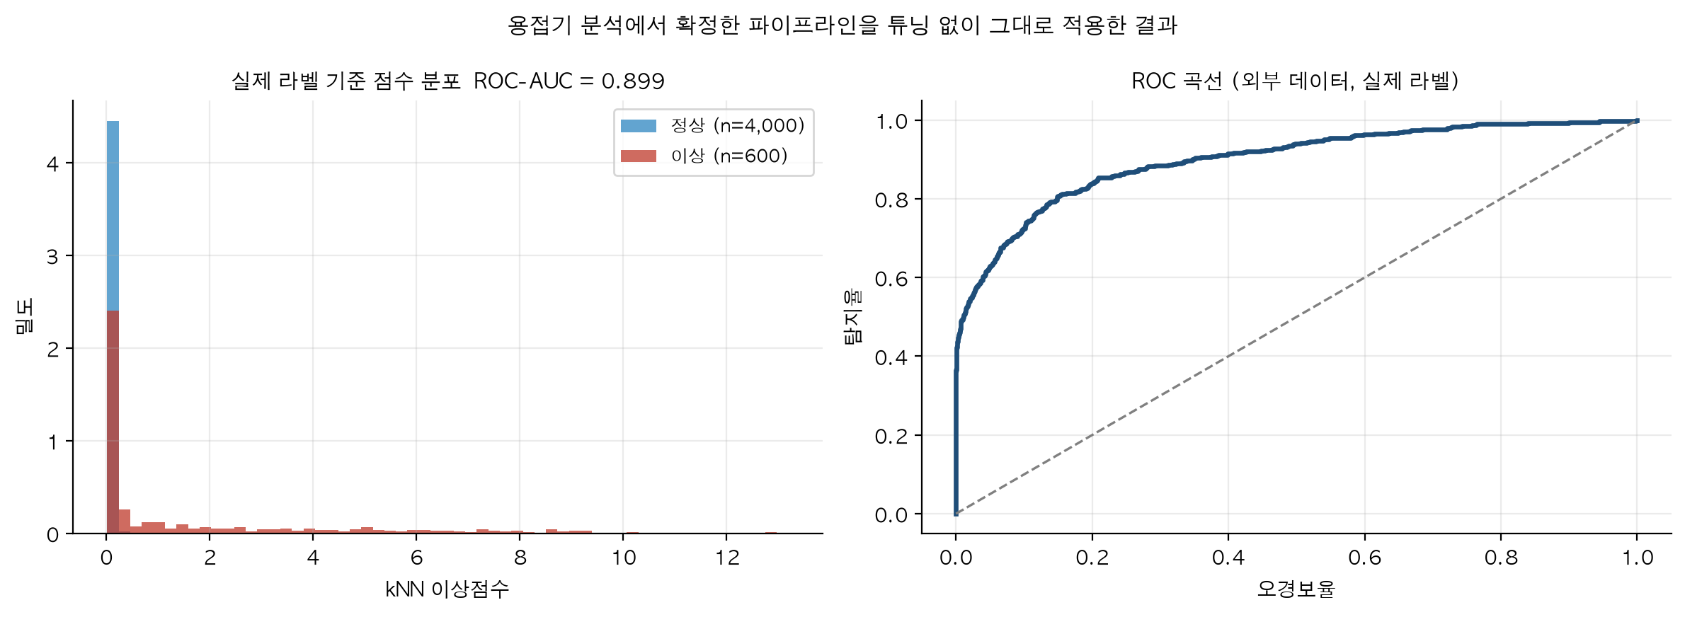
외부 검증 — 합성 이상이 아닌 실제 라벨에서
용접기 분석에서 확정한 설정을 튜닝 없이 그대로 적용 (부록 A)
KAMP 공개 데이터 (정상 20,000 / 이상 600)
실제 라벨 기준 ROC-AUC
0.899
모형 순위도 재현
kNN 1위 / 9개 모형
컨포멀 FPR 제어
목표 1% → 실제 0.175% 충족
용접기에서 보장이 깨진 원인을
드리프트로 진단한 것이 확인됨
0.899
실제 라벨 ROC-AUC
1위 / 9
모형 순위
없음
튜닝
α=1%에서 탐지율 43%
한계

Slide 10
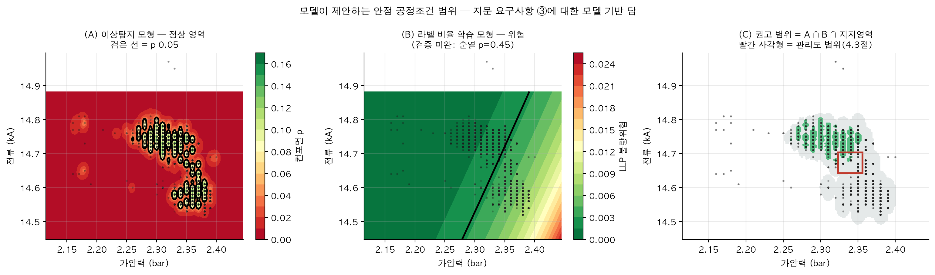
지문 요구 ③ — 모델이 제안하는 안정 공정조건 범위
서로 다른 두 산출 경로가 모순 없이 겹친다 (표본은 공유 — 독립 검증 아님)
2단 구조
내측 — 운영 목표
가압력 2.323~2.356
안정일 I-MR 관리한계
외측 — 이상 판정 경계
가압력 2.260~2.383
이상탐지 모형 ∩ 지지영역
외측이 내측을 완전히 포함
자연변동과 모델 출력이
같은 영역을 지목
단, 같은 안정일 5일 표본을
공유 → 방법 간 일관성 확인
검증 안 된 LLP 구성요소는
최종 권고에서 제외

Slide 11
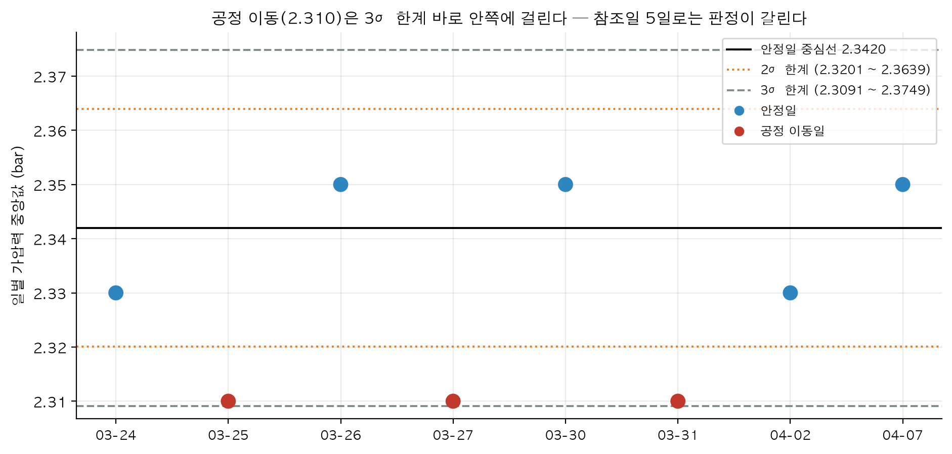
현장 활용 — 정교한 모형이 단순한 관리도에 졌다
두 방법은 겨루는 관계가 아니라 다른 문제를 푼다
공정 이동 3일 탐지
kNN + 컨포멀 + CUSUM
0/3 (15개 작동점 전부)
가압력 중앙값 2σ 관리도
3/3, 오경보 0/5
정확 순열검정 p = 0.0179
(C(8,3)=56 배열 전수 열거)
평가 대상을 밝힌다
03-25 · 03-31 · 03-27
03-27 은 불량 라벨 없는 예측대상일
04-03 은 복제 100% → 평가 제외
→ 공정 이동 탐지이며,
불량 발생 탐지 근거는 없다
가압력 2σ 관리도
일 단위 경보
p = 0.0179
작업일 단위 검정
시범 운용
적용 단계
최소 25일
필요 참조일

Slide 12
오류분석 — 작동하는 조건과 실패하는 조건
반례를 숨기지 않는다
과제 A 작동
불량건수 중심 수준 추정
95% 예측구간 포함률 100% (8/8일)
과제 A 실패
공정조건으로부터의 예측
전 변수가 기준선 대비 +11.2% ~ +42.6% 악화
과제 B 작동
강한 결합 이탈 (k ≥ 3σ)
탐지율 75.9%, AUC 0.911
과제 B 실패
약한 이탈 (k = 1σ)
탐지율 6.3% — 초기 징후는 대부분 놓침
반례
2020-03-26
공정조건 최상인데 불량률 최고 (7.0건/1000점)
2020-03-26 은 모든 공정조건 지표가 가장 안정적인 날이면서 불량률이 가장 높다 — 공정조건 기반 모델이 원리적으로 설명할 수 없는 사례

Slide 13
차별성 — 알고리즘이 아니라 검증 설계
각 항목이 어느 결과에 기여했는가
1. 라벨 해상도에 맞춘 문제 재정의
강행했다면 올바른 검증에서 AUC 0.305 — 무작위보다 나쁜 모형을 제출
2. 평가설계 결함의 자체 발견과 수정
단변량 기준선 AUC 100% → 0.498. 평가설계가 모델 선택을 뒤집음
3. 공정 구조를 명시적으로 학습
결합관계를 회귀로 학습(R² 0.509). AUC 0.498 → 0.930
4. 실패조건이 다른 두 모형을 결합
평균 동률(0.914)이나 약점이 상보적 → 결합 0.930
5. 가설을 세우고 기각한 과정 기록
EWMA 조기탐지 가설. 1.5σ만 유리 → 전 구간 제시 후 기각
6. 귀무 결과의 정량적 해석
순열검정 + 검정력 분석 → 결론이 '중단'이 아니라 '33일 추가 수집'으로
7. 데이터 무결성 검증의 분석 편입
혼입률-불량 무관 결과를 설명. 현업 적재 점검 규칙으로 환원
8. 검증 가능/불가능의 명시적 분리
제시하지 않은 것마다 근거를 명기 (검출률·비용기반 임계값 등)

Slide 14
결론
제공 데이터는 용접점 단위 지도학습을 허용하지 않는다.
예측 단위를 라벨 단위에 맞추어 과제를 재정의하고, 두 층 각각에서 베이스라인을 포함한 복수 모델을 동일 조건에서 비교했다.
공정조건으로 일별 불량건수를 설명할 수 없다는 결과는, 검정력 분석을 통해 '관계 없음'이 아니라 '현재 표본으로는 검출 불가'임을 확인했다.
제시한 수치는 전부 재현 가능하며, 제시하지 않은 것에는 각각 근거가 있다.
LOO-MAE 1.536
과제 A 최종
합성 AUC 0.971
과제 B 최종
4.88건 [1, 10]
03-27 예측
용접점 단위 검사기록
추가 수집 제언

Slide 15
이하 백업 슬라이드
질의응답 시 참조. 본 발표는 앞 장까지입니다.

Slide 16
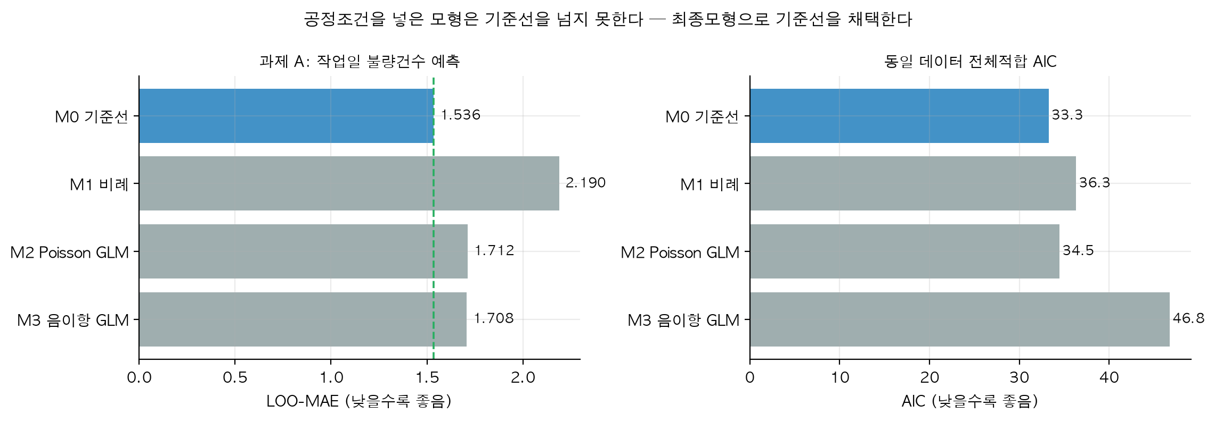
과제 A — 작업일 불량건수 예측
공정조건을 넣은 모형이 기준선을 넘지 못한다
1.536
M0 기준선 LOO-MAE
+11.5%
M2 Poisson GLM
+11.2%
M3 음이항 GLM
+42.6%
M1 비례 모형

Slide 17
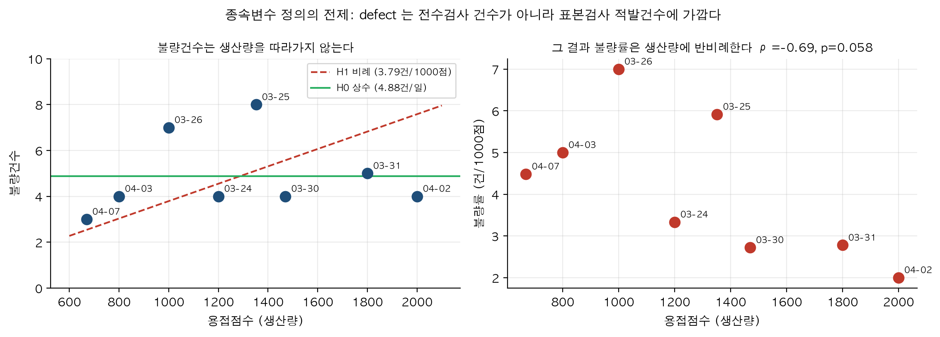
종속변수의 성격 — 불량건수는 생산량을 따라가지 않는다
AIC 기준 상수 모형이 비례 모형을 이긴다 (ΔAIC = 3.05)
→ result 의 defect 는 전수검사 건수가 아니라 표본검사 적발건수에 가깝다. 종속변수를 불량건수로 둔다.

Slide 18
과제 B — 1차 설계의 결함을 발견하고 수정했다
평가설계가 모델 선택을 뒤집은 사례
1차 설계 (폐기)
복제 구간을 '이상'의 프록시로 사용
가압력 단변량 기준선
탐지율 100% / 오경보율 0.03%
모든 다변량 모형을 압도
문제: 프록시가 '가압력 높은 점'과 동일
→ 성능이 아니라 프록시 정의를 측정한 순환 평가
재설계 (채택)
정상 운전의 가압력–전류 결합(ρ=−0.735)을 기준으로
결합이 깨진 점을 이상으로 정의
합성 이상 주입: 전류만 k·σ 이동
가압력은 건드리지 않는다
같은 가압력 단변량 기준선
ROC-AUC 0.498 — 무작위 수준
1차 설계였다면 최종모델로 선정되었을 모형이, 올바른 설계에서는 무작위 추측 수준이었다

Slide 19
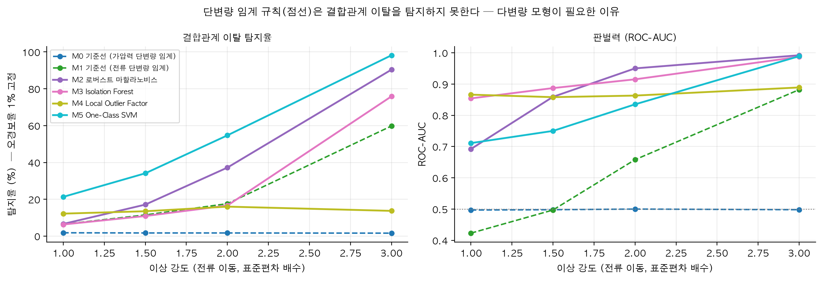
과제 B — 결합관계 이탈 탐지
단변량 임계 규칙(점선)은 원리상 탐지하지 못한다
AUC 0.498
M0 가압력 단변량
AUC 0.615
M1 전류 단변량
AUC 0.911
M3 Isolation Forest
1.20%
오경보율
남은 약점: 약한 이탈(1σ) 탐지율 6.3% → 과제 C 에서 정면으로 다룬다

Slide 20
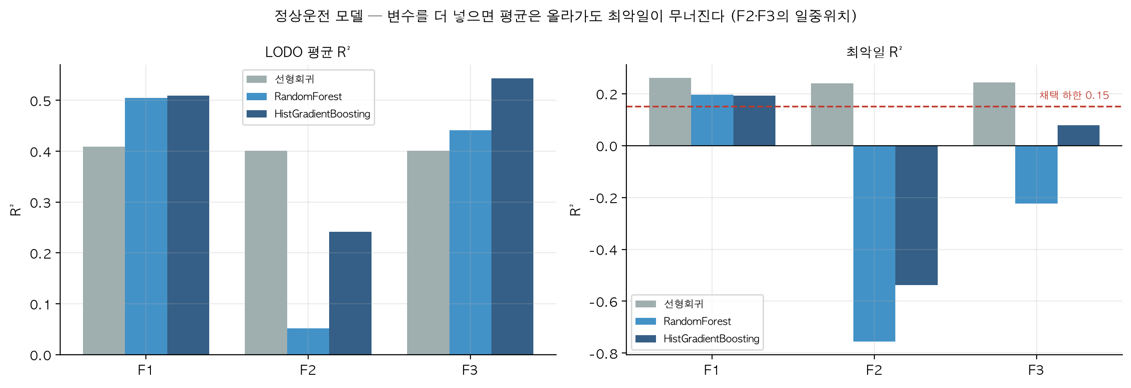
과제 C — 공정 관계를 명시적으로 학습한다
범용 이상탐지기는 공정 구조를 모른다. 이 설비에서는 알고 있다
0.509
LODO R²
0.050 kA
RMSE
9종
비교 모형
−0.755
일중위치 추가 시 최악일 R²
일중 드리프트는 9/9일 유의하지만 방향이 날마다 뒤바뀐다 — 유의한 변수가 일반화에는 해로울 수 있다

Slide 21
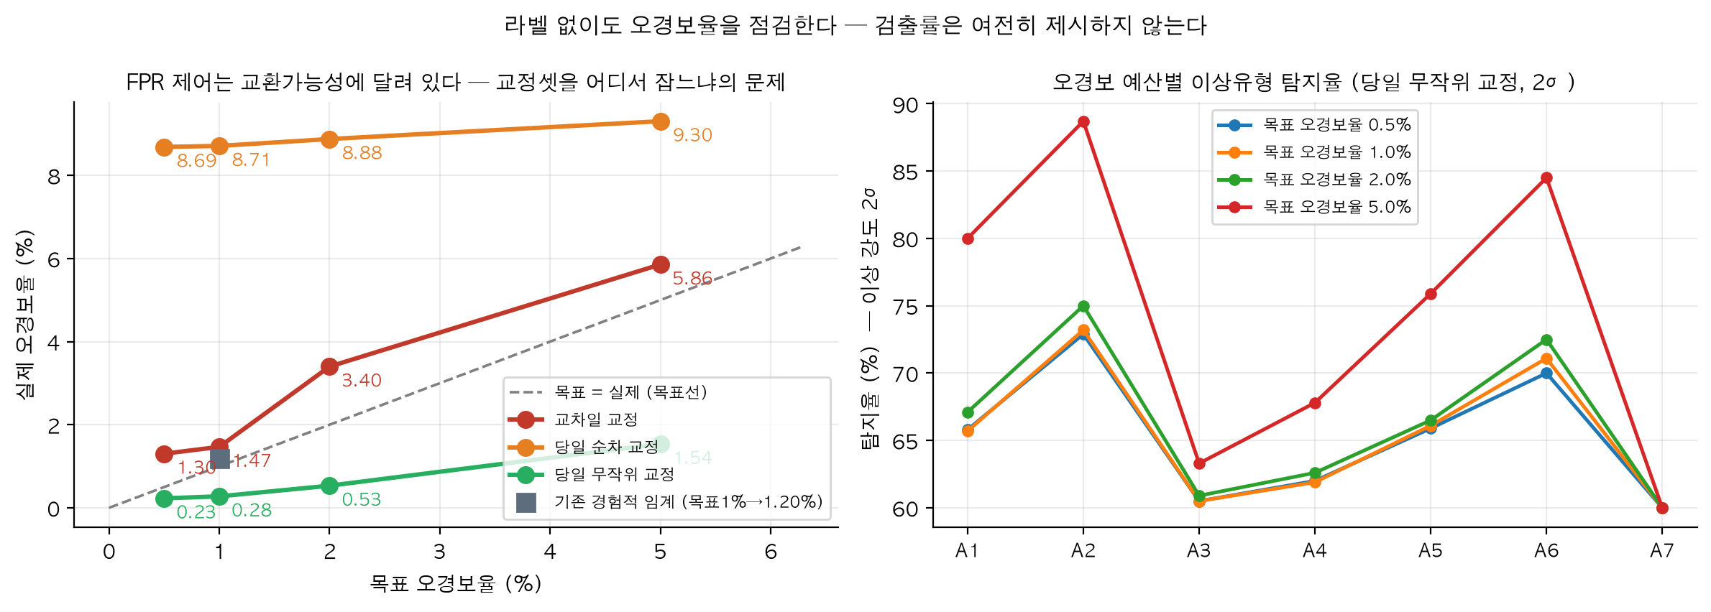
임계값 문제 — 보장의 전제를 검증했다
컨포멀의 오경보율 보장은 교환가능성을 전제한다. 이 공정에는 드리프트가 있다
목표 1% 대비 실제 오경보율
교차일 교정 1.47배
당일 순차 교정 8.71배
당일 무작위 교정 0.28배 충족
무작위 분할은 정의상 교환가능 —
구현이 아니라 전제의 문제임을 확인
운영상의 함의
유효한 방식은 미래 점이 필요해
실시간에 쓸 수 없다
→ 팽창계수 보정으로 근사
'보장'이 아니라 '근사'로 보고한다

Slide 22
합성 이상 0.971 — 그러나 실제 불량과의 연결은 검출되지 않았다
숨기지 않고 함께 제시한다
수행한 것
최종 모형 출력을 작업일로 집계해
실제 불량 39건과 대조 (순열검정 20,000회)
복제 구간 3,200점 전부 제외
04-03 은 전체가 복제 → 표본 8일에서 7일로
결과
유의한 지표 0/5, 최소 순열 p = 0.651
불량건수 예측도 기준선 초과 없음
유일하게 일관된 것 — 방향성
이상점수 평균 양(+)
이상점수 p95 양(+)
플래그율 p01 양(+)
플래그율 p05 양(+)
4개 지표 전부 부호 일치
"이상이 많은 날에 불량이 많다"
방향은 일관되나 크기가 우연과 구분되지 않는다
→ '연결이 없다'가 아니라 '검출할 표본이 없다'

Slide 23
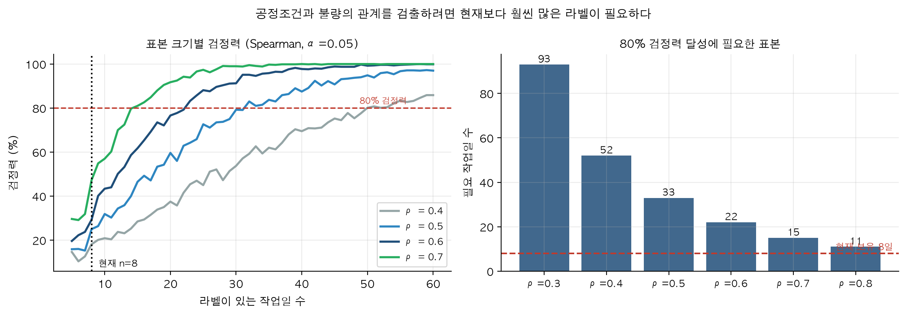
왜 실패하는가 — '관계 없음'과 '검출 불가'는 다르다
몬테카를로 검정력 분석으로 둘을 구분했다
8 작업일
현재 표본
|ρ| ≥ 0.87
80% 검정력 검출 하한
0.558
관측된 최대 상관
33 작업일
ρ=0.5 검출 필요

Slide 24
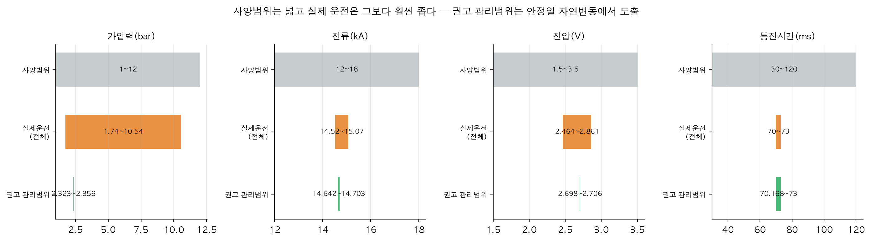
현장 활용방안
모델 출력이 어떤 조치로 이어지는가
① 공정 관리범위
가압력 2.323~2.356 bar
전류 14.642~14.703 kA
Cp 28.8~331.5 → 사양은 관리에 무의미
② 혼입 모니터링
가압력 3bar 초과 비율, 관리한계 1%
적재 경로 건전성 점검도 겸한다
③ 재검사 기준
임계값 0.95 → 일평균 16점, 최대 37점
검출률은 제시하지 않는다 (정답 부재)
④ 데이터 수집 개선
용접점 단위 라벨 + 33 작업일

